Slide 1
Спортивні ігри, забави

Slide 2
Тренінг “Ні! Шкідливим звичкам”

Slide 3
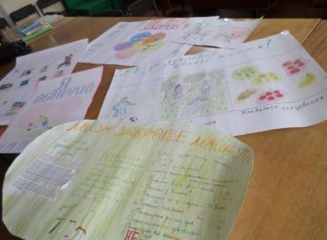
Конкурс малюнків, плакатів

Slide 4
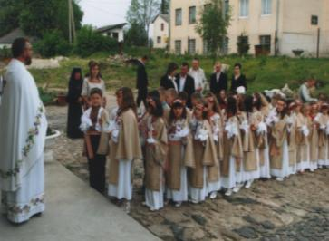
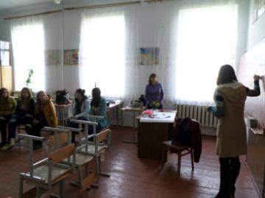
Співпраця із громадськістю

Slide 5
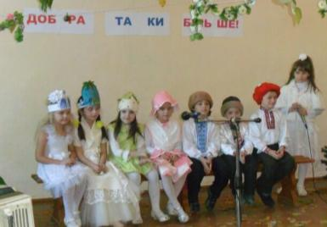
Рольові ігри

